Slide 1

Propriedades algébricas das potências de base positiva e expoente racional

Slide 2

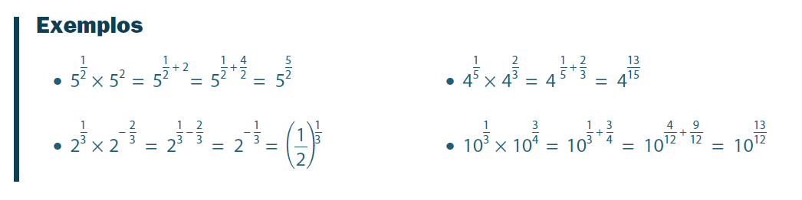
Produto de potências com a mesma base

Slide 3

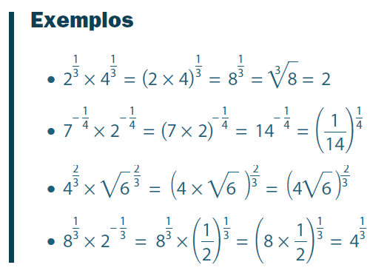
Produto de potências com o mesmo expoente

Slide 4

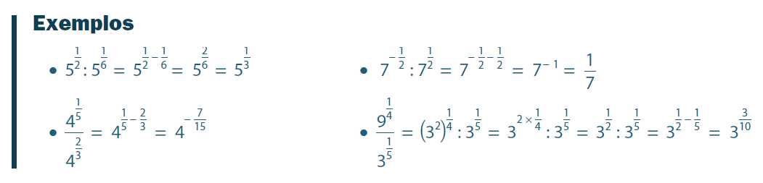
Quociente de potências com a mesma base

Slide 5

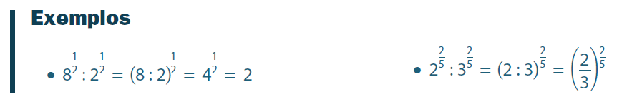
Quociente de potências com o mesmo expoente

Slide 6

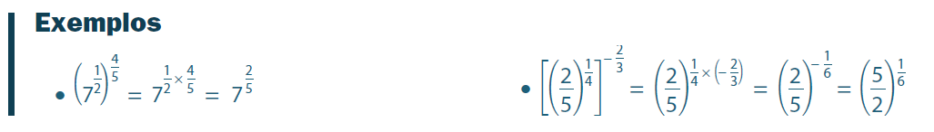
Potência de potência

Slide 7
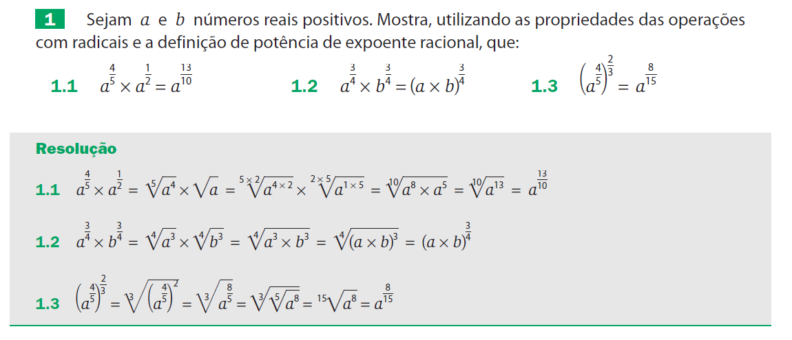
Exercícios resolvidos

Slide 8
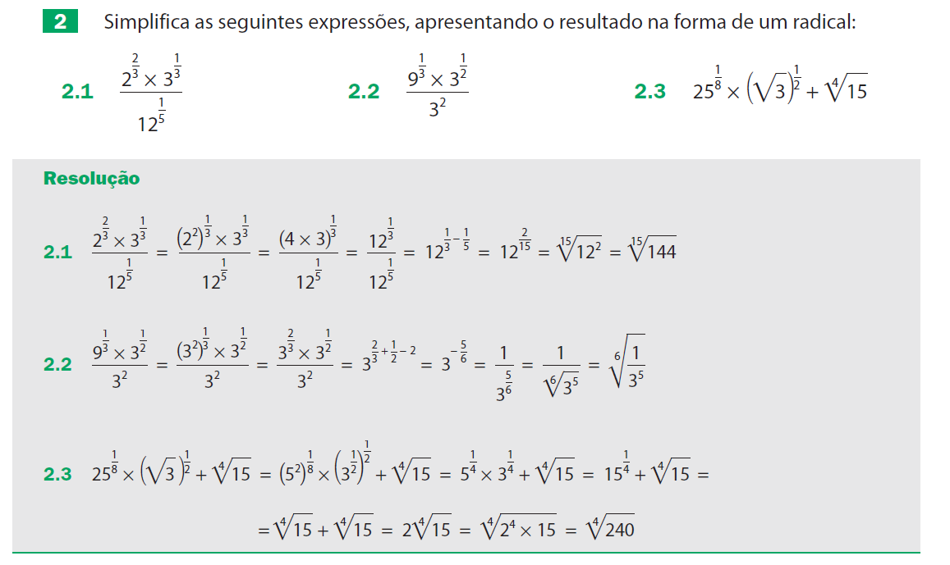

Slide 9
